Slide 1


韩鹏转正答辩
2025.08

Slide 2

一、总结概述：试用期期间目标达成情况
结果目标 | 达成情况 | 过程目标 | 达成情况
跨团队沟通与横向调研，探索总结智能体在实际业务场景中的应用价值。 | •通过与算法及部分业务部门的沟通，明确了智能体与语音助手在不同业务场景下的使用边界和关键需求。 •完成智能体整体架构设计，并梳理出短期及长期待解决问题。 •对竞品及其他Agent 产品的落地形式进行了调研与对比，总结出可借鉴的设计思路和业务落地方向。 | •定期与算法团队和各业务部门沟通，收集业务需求并理解各业务场景的使用特点。 •调研竞品及其他Agent 应用的落地方式，分析其优势和不足。 | •明确了智能体与语音助手在不同业务场景下的边界和关键需求，为功能设计提供依据。 •完成竞品及其他智能体应用的对比分析，总结可借鉴经验。提出若干优化建议，部分被采纳并落地。
负责智能体｜语音助手相关业务的需求评审/分析 | •多次参与APP 及各类设备产品线的需求评审会议，能够结合业务场景提出技术视角的意见与建议。 •对智能体整体框架及三方系统接入的链路框架进行了需求分析。 | •主动了解 APP 及各设备产品线的业务逻辑与使用场景，提升需求理解的完整性。 •在评审过程中从技术实现角度提出可行性建议，帮助需求方优化方案。 | •熟悉了部分产品线的核心业务模式，能够在需求讨论时快速理解业务诉求。 •多次提出技术实现层面的意见，部分建议被产品方采纳，需求实现路径更合理。
负责智能体｜语音助手开发、发布、线上运维工作 | •完成了智能体设定、智能体生命周期等核心功能的开发工作。 •进行过两次线上发布实战，保障版本平稳上线。 •在 APP 智能体列表灰度放量过程中，持续监测请求吞吐量和性能指标等，确保系统运行稳定。 | •掌握团队的开发流程，确保理解业务需求与技术实现的匹配。 •熟悉公司线上发布流程，参与版本发布操作，积累实际操作经验。 •建立对关键性能指标的监控习惯，持续跟踪系统运行状态并及时响应异常情况。 | •按期完成开发，实现了预期业务功能，支持后续功能迭代。 •两次线上发布顺利完成，版本稳定上线，积累了可复用的发布经验和流程理解。 •系统关键性能指标保持稳定，潜在异常及时得到排查。
负责智能体｜语音助手线上oncall工作 | •对 APP 及各设备产品线的集成测试问题进行了排查与分析，协助定位根因并推动问题解决。 •对线上问题提供及时答疑，并集中处置了部分客诉问题。 | •熟悉 APP 及各设备产品线的集成测试流程节奏，掌握常见问题的排查方法 •对客户反馈和投诉进行记录和分析，推动问题合理的解释与处置。 | •熟悉了业务问题排查所需的工具和日志埋点，问题定位和处理效率持续提升。 •对各类问题的处理节奏和优先级有了清晰认知，能够合理安排处理顺序。 •针对客诉，能够站在客户角度提供技术支持人员合适的解释话术和解决方案。

Slide 3

二、重点任务回顾
AI视频内容检索
可行性分析
【任务目标】：对接抖音、百度、阿里云等内容检索 API，评估内容质量、成本及接入易用性，完成多维度可行性分析，为后续产品化提供依据。
【推进过程】：与三方负责人就内容检索 API 的功能边界、内容授权及后期规划进行了深入沟通，明确各供应商能力和限制。
主导整体方案推进，协调网络安全部、安卓研发团队及设备研发团队，共同攻克技术难题，确认实际接入可行性。
【核心成果】：对市场主流 AI 视频内容检索产品的功能特性、成本及内容质量有了全面了解。明确了与我司设备产品接入的技术可行性、潜在难点及边界条件。
智能体人物设定项目
【任务目标】：为 RK3 设备提供人物设定能力，支持模板化和自定义配置，通过 system prompt 控制模型角色行为，并为三款默认形象设计差异化提示词。
【推进过程】：梳理智能体形象的整体架构与协议内容，设计合理的接入方案，使设定能力与现有架构紧密融合。
针对默认形象，结合产品文案，运用提示词工程方法进行多轮测试与优化，使设定内容在不同场景下更贴合预期角色效果。
【核心成果】：增强了 RK3 的个性化呈现，使不同形象具备差异化的角色风格；形成了高效的设定配置与验证流程，为后续其他产品快速接入智能体设定提供支撑。
智能体生命周期
管理项目
【任务目标】：建立数字形象生命周期管理体系，覆盖第二方、三方接入的授权赋予与回收，并通过协议上报与下发，确保生命周期一致性。
【推进过程】：与增值、App、设备等多部门协同，梳理并确认协议规范，设计具备原子性与可扩展性的接入方案
主导跨部门提测排期与进度把控，针对过程中暴露的问题明确责任人并跟进闭环，确保整体交付节奏可控。
【核心成果】：形成一套统一、可扩展的生命周期管理规范；保障了多服务及多设备在测试过程中的协同节奏与交付质量。

Slide 4
三、试用期差距分析
关键差距
根因分析
改进举措
对业务和场景不够熟悉，
在需求评审或讨论中更多
仅从市场或技术角度提供意见，
难以提出结合业务的深入建议
对业务历史背景和流程积累不足，导致难以形成全局视角去提供深层次建议。
在参与需求分析和评审时，更多集中在解决现有需求问题，没有充分刨根问底，借机梳理和理解历史业务及决策背景
将每次需求评审或 On call 作为机会，逐步梳理各类业务，从局部案例扩展到整体流程，快速建立全局认知。
主动向业务、产品和开发同事提问关键历史决策及业务背景，形成可参考的知识积累与经验库。
1
对各团队职责与协作流程
了解不足，跨部门沟通和
日常任务推进中效率不够高
对公司各团队职责和协作流程的整体脉络缺乏主动梳理，平时主要依赖会议和零散交流获取信息，缺少系统性了解。
系统梳理组织架构和各团队职责，建立跨部门协作流程图，提升整体认知。
多观察各团队的沟通习惯与节奏，根据不同团队灵活调整表达方式和协作方式。
2
管理工具和流程不够熟悉，
过程中易出疏漏或反复修改，
影响工作效率和准确性。
对公司内部管理工具和流程的使用细节掌握不足。
细心度不够，检查不够充分。
计划的提前量不足，返工时容易出现时间紧张问题。
系统熟悉公司常用管理工具和流程规范，建立操作清单以减少遗漏。
在执行任务前预留充分时间进行计划和复核，确保填写和操作的准确性。
3
日常工作、会议安排及多任务并行
的时间分割节奏适应不够，任
务切换和时间管理上效率有限
新环境的工作节奏与过往模式存在差异
对业务理解尚不充分，在遇到未熟悉领域的问题时处理时间较长，容易影响原有计划与节奏。
快速熟悉未接触领域的关键知识点，缩短问题处理时间。
制定任务优先级和时间分配策略，遇到突发问题时合理调整计划，保证整体工作节奏。
4

Slide 5

四、跨部门协同需求
1
AI视频内容
检索可行性分析
负责将抖音、百度、阿里云三方内容检索结果在 S20 设备上实现播放，并与相关开发团队完成协议设计与联调。
抖音内容获取需依赖安卓 SDK 作为视频资源跳板，期间协调 RK3 设备开发同事提供支持。
问题：在与 RK3 团队协作过程中，由于该团队为额外配合，
投入精力有限，联调节奏较缓。
解决途径：在跨团队对接时，尽量提前排查自身可控的问题，减少对方负担，以提高整体协作效率和顺畅度。
智能摄像软件部
（S20）
产品接入业务部
（RK3）
2
智能体形象设定项目
在 RK3 平台增加系统模板智能体设定及自定义设定功能，需要与移动开发部团队进行接口设计与对接
xxxxxxxxx
移动开发部
（RK3）
3
智能体形象生命
周期项目
在 App 端完成增值形象的购买流程，并与增值平台的支付及商品服务完成集成，从而支撑智能体形象的完整生命周期管理。
与智能锁软件部基于物模型实现设备形象的状态管理，并结合不同型号进行形象资源的精细化管控。
问题：涉及协同的部门较多，生命周期管理功能在联调和提测过程中需要各端完整配合，整体推进节奏容易受限。
解决途径：建立明确的协同计划，及时跟进各端进度与问题，确保整体推进顺畅
智能锁软件部
（Y5000）
移动应用部
增值业务部

Slide 6

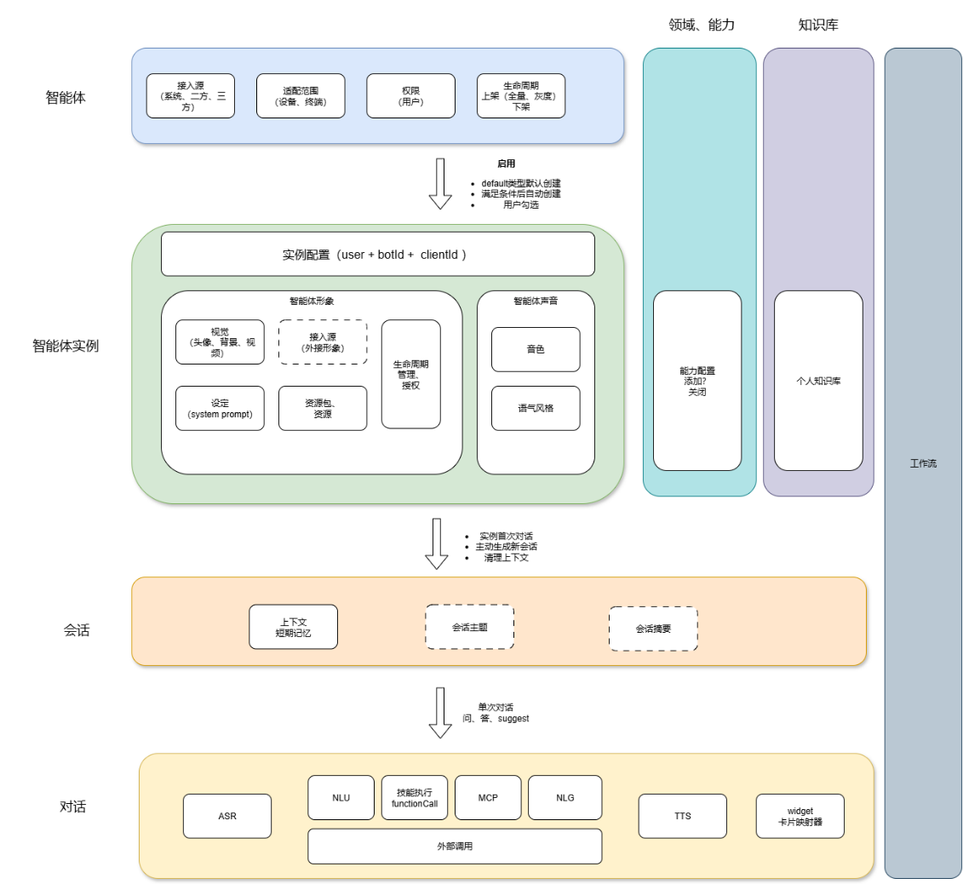
五、工作规划
智能体权限与灰度管控
RAG / MCP
能力快速接入/灵活扩展
解耦链路核心步骤
原子化服务/灵活集成
可视化平台
智能体动态配置与灵活管理
工作流引擎
多能力灵活编排

Slide 7

转正展望语
互相成就！

Slide 8
THANK YOU
乐享安全智能生活
杭州萤石网络股份有限公司
浙江省杭州市滨江区阡陌路555号
www.ys7.com

